Slide 1
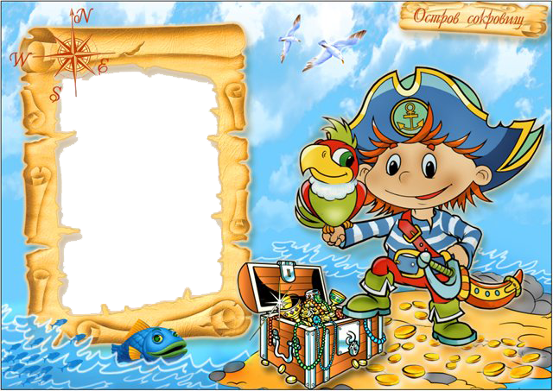

«Геокэшинг как средство развития самостоятельности детей дошкольного возраста»
Подготовила:
Кубекова Б.Ж.

Slide 2

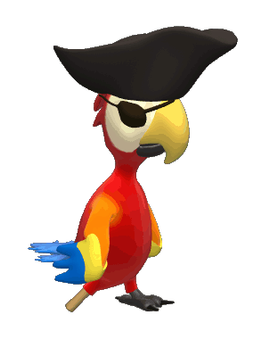
Что такое геокешинг?
«geo» - земля + «cache» – тайник = «Поиск тайника в земле»
Геокешинг - игра обладает огромным развивающим потенциалом; не только создаёт условия для поддержки и развития детских интересов и способностей, но и нацеливает на развитие индивидуальности ребёнка, его самостоятельности, инициативности, поисковой активности.

Slide 3
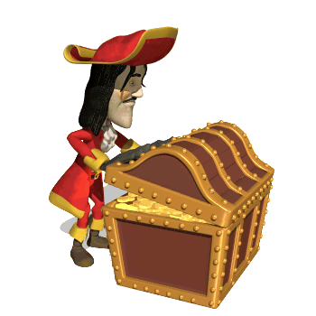
Геокешинг
Целью нашей работы - познакомить детей с новой игрой развивающей направленности, доставить детям радость и удовольствие. Обеспечить положительную динамику любознательности, активности, самостоятельности в решении интеллектуальных задач.

Slide 4
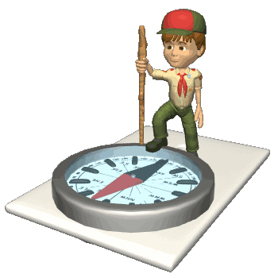
Задачи, решаемые при реализации игры «Геокэшинг»
Образовательная - вовлечение каждого ребёнка в активный творческий познавательный процесс
Развивающая – развитие интереса к предмету игры, творческих способностей, воображения дошкольников, поисковой активности, стремления к новизне.
Воспитательная – воспитание чувства товарищества, личной ответственности за выполнение работы.

Slide 5

Принципы:
- Доступность заданий - не должны быть чересчур сложны для ребёнка.
- Системность - задания должны быть логически связаны друг с другом.
- Эмоциональная окрашенность заданий. Методические задачи должны быть спрятаны за игровыми формами и приёмами. - Разумность по времени. Необходимо рассчитать время на выполнение заданий таким образом, чтобы ребёнок не устал и сохранил интерес.
- Наличие видимого конечного результата и обратной связи.

Slide 6
Как и любая игра, геокешинг имеет свои четкие правила:
поиск тайника по четко заданным ориентирам (использование зрительных ориентиров или подсказок);
разрешается забрать из тайника понравившийся предмет (забираем весь тайник или только понравившийся предмет); взамен взятого, положить в тайник любой свой предмет; ü оставить в тайнике записку о своей находке

Slide 7
Этапы игры
1. Предварительная работа
2. Подготовительный этап
3. Практический этап
4. Заключительный этап

Slide 8
Предварительная работа
С детьми 4-5 лет – игры с простейшими элементами ориентирования на листе бумаги и в группе.
2. С детьми 5-6 лет – игры с составление простейших карт-схем с использованием геометрических фигур, начало обучения ориентированию по карте-схеме.
3. . С детьми 6-7 лет – игры на ориентирование с использование карт-схем территории д/с. Соревнования между подгруппами. Использование компаса.

Slide 9
2. Подготовительный этап
- разработать план-конспект;
Изготовить атрибуты и подготовить пособия;
сделать тайник с кладом, спрятать его;
определить маршрут с указанием места с «подсказками»

Slide 10
3. Практический этап
Пригласить в игру, создать мотивацию;
Ориентироваться по карте на территории д/с в поисках подсказок;
По подсказкам найти места спрятанного клада;
Получить долгожданную награду

Slide 11
4. Заключительный этап
вернуться в детский сад,
подвести итоги (подготовить любое творческое задание)

Slide 12
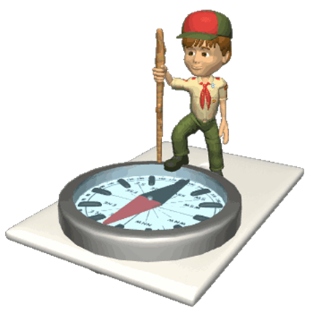
По типам геокешинг тоже может быть очень разнообразным:
- бродилки, лабиринты
- проекты
- головоломки и другие. При подготовке игры геокешинг мы придерживаемся 4 основных правил:
- игры должны быть безопасными; - вопросы и задания должны соответствовать возрасту;
- недопустимо унижать достоинство ребёнка; - споры и конфликты надо решать только мирным путём.
Геокешинг можно проводить в разных местах: - в замкнутом помещении - - - в группе,в музыкальном или физкультурном зале,в музее, в библиотеке, - ----- квесты на природе – на участке, на экскурсии.

Slide 13
В своей практической работе мы используем такие виды: - линейные, задачи которых решаются по цепочке, одна за другой; - штурмовые, когда участники получают задачу, подсказки для её решения, но пути решения выбирают сами;
Задания в игре могут быть следующие: - находить кусочки пазла и составлять из него картинку. На собранной картинке будет изображён предмет или место, где надо искать главный «клад». - В начале игры дети получают карту, где обозначены все опорные пункты.

Slide 14
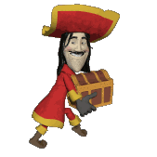
Для составления маршрута мы используем разные варианты игры:
- Маршрутный лист (на нем могут быть просто написаны последовательно станции и где они расположены; а могут быть загадки, ребусы, зашифрованное слово, ответ на которые и будет то место, куда надо последовать); «Волшебный клубок» (на клубке ниток последовательно прикреплены записки с названием того места, куда надо отправиться. Постепенно разматывая клубок, дети перемещаются от станции к станции); Карта (схематическое изображение маршрута); «Волшебный экран» (планшет или ноутбук, где последовательно расположены фотографии тех мест, куда должны последовать участники)

Slide 15
Спасибо за внимание!

